Slide 1
Сущность ПРОЦЕССА самовоспитания
Аспирантка 1 года обучения,
Назарцева Юлия Михайловна

Slide 2
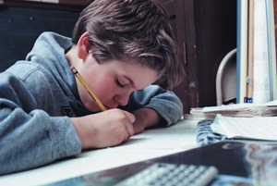
Самовоспитание
- это процесс усвоения человеком опыта предшествующих поколений посредством внутренних душевных факторов, обеспечивающих развитие.

Slide 3
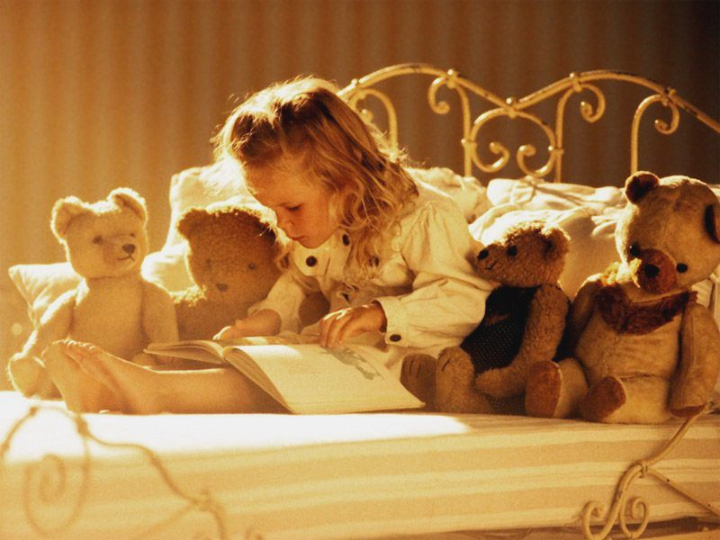
воспитание, если оно не насилие, без самовоспитания невозможно. их следует рассматривать как две стороны одного и того же процесса.
Осуществляя самовоспитание, человек может самообразовываться, что естественно не может не отражаться на творческой деятельности человека. Стремление к совершенству через тернии лени, приводят к высоким творческим результатам.

Slide 4
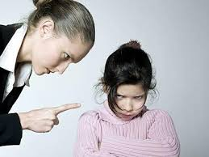
Процесс воспитания ребенка можно считать эффективным тогда, когда у него появится потребность в самовоспитании - в сознательной, планомерной работе человека над собой. Эта работа направлена на формирование таких свойств личности, которые отвечают требованиям общества и личной программе развития.
Самовоспитание возникает тогда, когда ребенок подготовлен к нему, когда он начинает сознавать себя личностью, задумываться над своим будущим, проявлять известную самостоятельность в практической жизни. Наиболее благоприятные условия для самовоспитания создаются в коллективе, когда ребенок научается корректировать свое поведение с его требованиями.
Самовоспитание может осуществляться ребенком в различных сферах его развития - нравственного, физического, эмоционально-волевого, эстетического и интеллектуального. Содержание и направленность самовоспитания зависят от ряда обстоятельств: от особенностей жизненного склада, от идеалов школьника, от осознания тех объективных и субъективных трудностей, с какими он сталкивается.
К самовоспитанию школьника побуждают как внешние воздействия (идеологические и моральные требования общества, требования коллектива и отдельной личности), так и внутренние (материальные и духовные потребности, интересы человека). Процессу самовоспитания содействуют соревнование, стремление отстоять честь класса, школы, критика и самокритика, пример авторитетного человека.
Элементы самовоспитания возникают уже у дошкольника: он учится правильно говорить, соблюдает правила гигиены. У младшего школьника этих элементов становится больше. В этом возрасте ребенок занимается закаливанием своего организма, физическим самовоспитанием, работает над исправлением своего почерка, учится сдерживаться и т. д. Более осознанно заниматься самовоспитанием начинают подростки и старшие школьники.

Slide 5
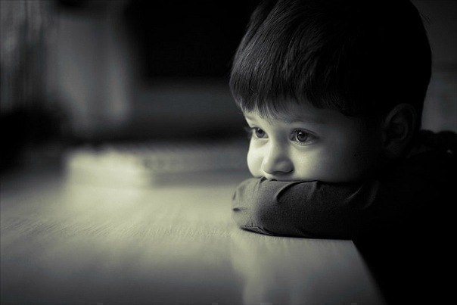
В понятии «самовоспитание» педагогика описывает внутренний духовный мир человека, его способность самостоятельно развиваться. Внешние факторы - воспитание - лишь условия, средства их пробуждения, приведения в действие. Вот почему философы, педагоги, психологи утверждают, что именно в душе человека заложены движущие силы его развития

Slide 6
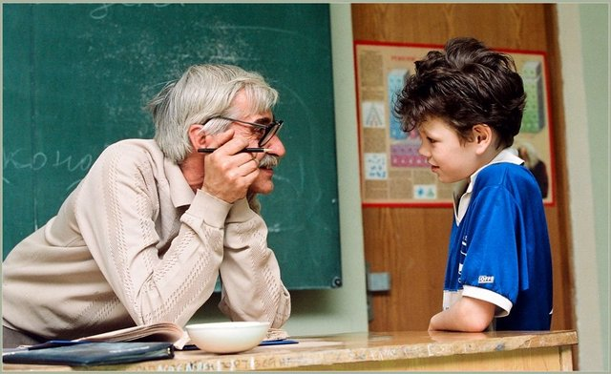
В процессе воспитания необходимо побудить подростка к осуществлению самовоспитания.
Сам ребенок активен уже с рождения, он рождается со способностью к развитию. Он не сосуд, куда «сливается» опыт человечества, он сам способен этот опыт приобретать и творить что-то новое. Поэтому основным душевным фактором развития человека является самовоспитание.

Slide 7
Самовоспитание - деятельность человека, направленная на изменение своей личности в соответствии с сознательно поставленными целями, сложившимися идеалами и убеждениями.
Самовоспитание предполагает определенный уровень развития личности, ее самосознания, способности к ее анализу при сознательном сопоставлении своих поступков с поступками других людей.
Отношение человека к своим потенциальным возможностям, правильность самооценки, умение видеть свои недостатки характеризуют зрелость человека и являются предпосылками организации самовоспитания

Slide 8
Самовоспитание предполагает использование таких приемов, как:
самообязательство;
самоотчет;
осмысление собственной деятельности и поведения; самоконтроль.
Самовоспитание осуществляется в процессе самоуправления, которое строится на основе сформулированных человеком целей, программы действий, контроля за выполнением программы, оценки полученных результатов, самокоррекции.
К методам самовоспитания относятся:
самопознание;
самообладание;
самостимулирование.

Slide 9
Самопознание включает:
- самонаблюдение,
- самоанализ,
- самооценивание,
- самосравнение.
Самообладание опирается на:
- самоубеждение,
- самоконтроль,
- самоприказ,
- самовнушение,
- самоподкрепление,
- самоисповедь,
- самопринуждение.

Slide 10
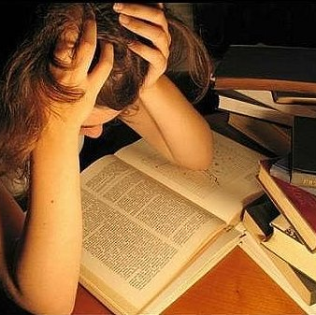
Все воздействия и влияния, которые сказываются на развитии личности, стали подразделять на две группы - внешние и внутренние.
Средовые влияния и воспитание относятся к внешним факторам личностного развития человека.
Природные склонности, способности и задатки, а так же вся совокупность его чувств и переживаний, которые возникают по влиянием внешних воздействий, относятся к внутренним факторам.

Slide 11

С этой точки зрения должно быть понятно, что воспитание играет определяющую роль в развитии личности только при условии, если оно оказывает положительное влияние на внутренние стимулирование ее активности в работе над собой. Именно эта активности и собственное стремление растущего человека к своему совершенствованию в конечном итоге и определяют его личностное развитие.

Slide 12

Из этого следует - и это необходимо подчеркнуть, - что процесс развития личности по существу приобретает характер саморазвития.
Л.Н. Толстой сравнивал развитие человека с тем, как растет плодовое дерево, ведь в буквальном смысле не человек его выращивает - оно само растет. Он только создает условия и стимулирует этот рост: рыхлит и удобряет почву, когда нужно поливает, уничтожает вредителей.

Slide 13
Существуют правила способствующие самовоспитанию:
Пять “надо”:

Slide 14
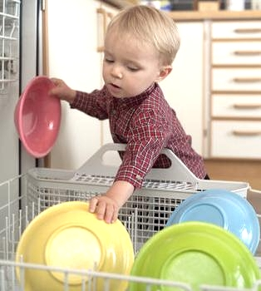
НАДО 1:
Всегда помогать родителям

Slide 15

НАДО 2:
Выполнять требования учителей учиться добросовестно.

Slide 16
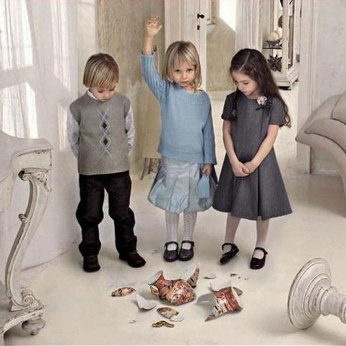
НАДО 3:
Быть честным.

Slide 17
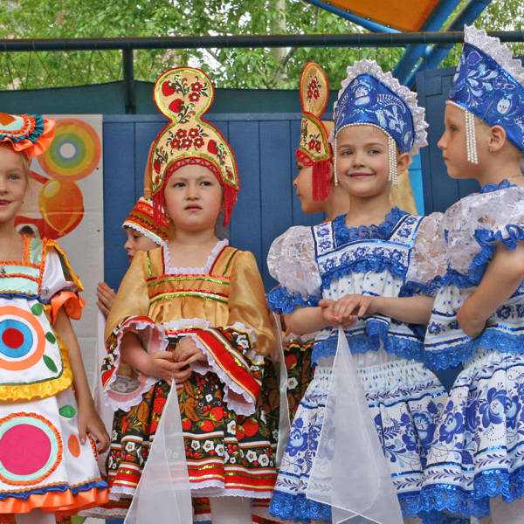
НАДО 4:
Подчинять личные интересы коллективным.

Slide 18
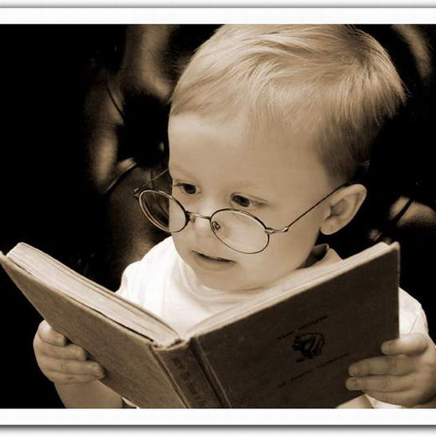
НАДО 5:
Всегда и всюду проявлять добросовестность.

Slide 19
Пять “можно”:

Slide 20

МОЖНО 1:
Веселиться и играть, когда работа сделана на “отлично”.

Slide 21
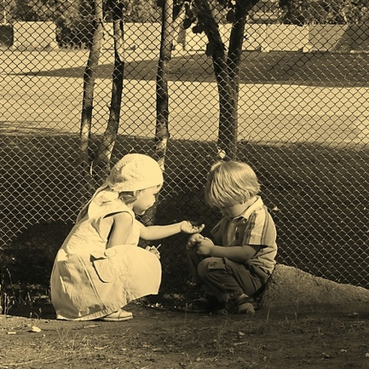
МОЖНО 2:
Забывать обиды, но помнить, кого и за что ты обидел сам.

Slide 22
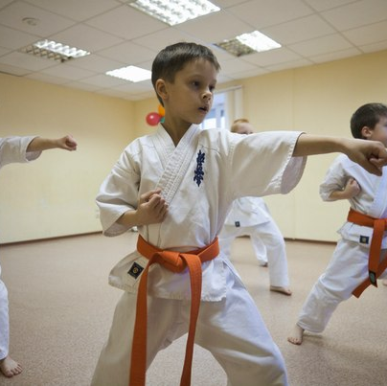
МОЖНО 3:
Не унывать при неудачах; если упорен, все равно получится !

Slide 23
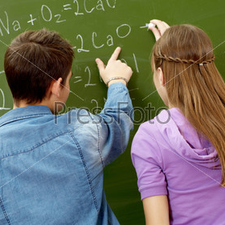
МОЖНО 4:
Учиться у других, если они лучше тебя трудятся.

Slide 24
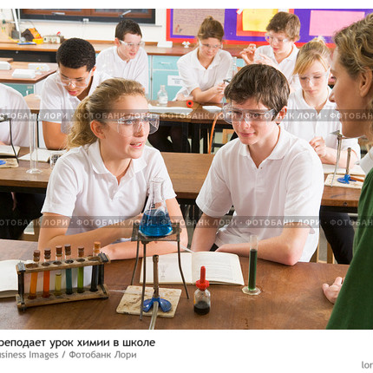
МОЖНО 5:
Спрашивать, если не знаешь, просить помочь, если не справляешься сам.
Это нужно тебе самому!

Slide 25
В.Гете утверждал: “Умный человек не тот, кто много знает, а кто знает самого себя”.
Что дает человеку знание самого себя?
1.Объективно оценить себя, свои возможности и способности. Исходя из этого, определить цели жизни.
2.Не допускать ошибок, разочарований, необоснованных претензий, крушения жизненных планов.
3. Определить свое призвание, безошибочно выбрать профессию.
4.Не претендовать на особое внимание к себе со стороны окружающих; скромность и достоинство - показатели объективной самооценки.
5. Искать причины неприятности в себе, а не в других.

Slide 26

Интересная традиция, которая возникла в очень давние времена у юношей и девушек. Юность - это возраст, когда человек пытается познать самого себя, определить, кто же он, какой он, как он выглядит в глазах других людей. В этом может помочь дневник. Теперь не модно писать дневники, и очень жаль.
Дневник - великолепное средства самопознания, а следовательно, и самовоспитания. В дневнике люди обычно отмечают свои недостатки, свои сильные стороны, но чаще всего недостатки, поверяют страницами дневника сокровенные мечты и раздумья.

Slide 27
Таким образом, результатом самовоспитания является личность.
Смысл самовоспитания это воспитание такой личности, которая бы гармонично влилась бы в общество.

Slide 28
Какие же факторы побуждают учащихся к самовоспитанию?
Требования, которые предъявляет общество к развитию личности, а так же те социальные идеалы, моральные образцы и примеры, которые увлекают и становятся для нее притягательными.
Все это обусловливает необходимость содержательного раскрытия вопросов о том, каким должен быть человек в современном обществе, какими свойствами и качествами он должен обладать.
Следует добиваться того, чтобы у каждого учащегося был свой любимый герой, жизнь и деятельность которого побуждала бы к подражанию, к личностному развитию и совершенствованию.

